Slide 1
第八章 微生物遗传变异
研究生物遗传和变异的规律及其应用的科学

Slide 2
1、遗传型（genotype）：
又称基因型，指某一生物个体所含有的全部遗传因子的总和。是一种内在的可能性或潜力，其实质是遗传物质上所负载的特定遗传信息。
2、表 型（phenotype）：
指某一生物体所具有的一切外表特征及内在特征的总和，
是遗传型在合适环境下的具体体现，是一种现实性。

Slide 3
3、变 异（variation）：
指生物体在某种外因或内因的作用下所引起的遗传物质结构
或数量的改变，即遗传型的改变。
其特点是出现频率低、可稳定遗传。
4、饰 变（modification）：
指不涉及遗传物质的改变而只发生在转录、转译水平上的表型变化。其特点是在整个群体中普遍出现，不能稳定遗传。

Slide 4
第一节 遗传的物质基础
一、3个经典实验
转化实验
噬菌体感染实验
植物病毒的重建实验

Slide 5
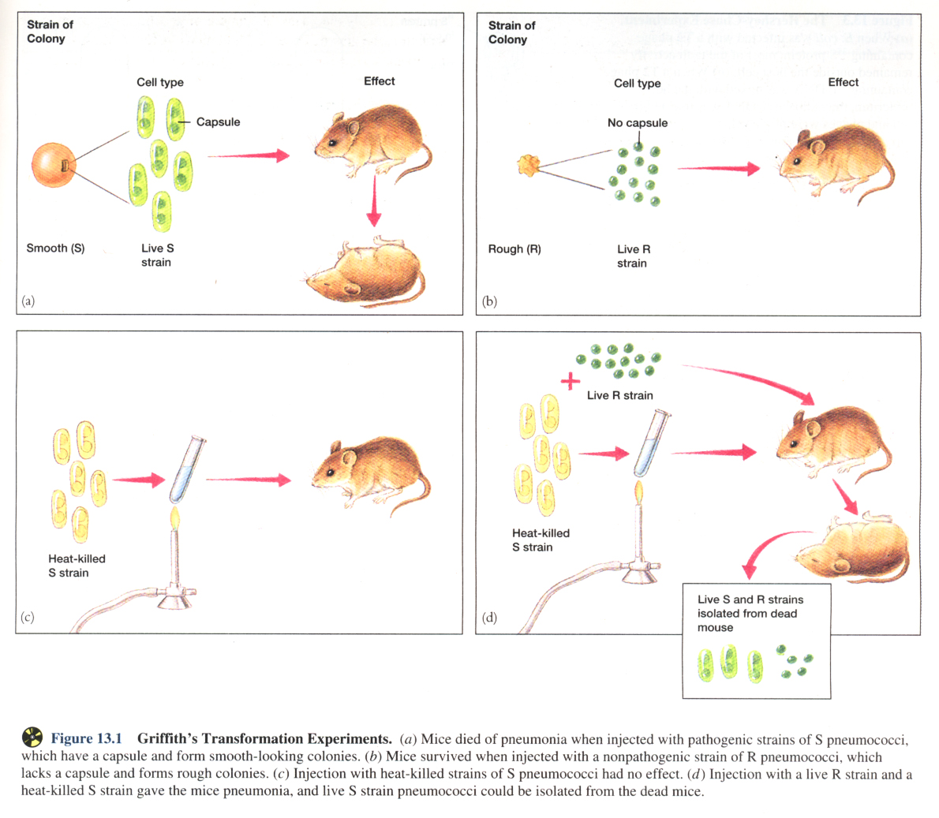
1、细菌转化实验
1928, 英国Griffith, Streptococcus penumoniae
菌 株 | 毒 力 | 荚 膜 | 菌 落
野生型 | 有 | 产 生 | 光滑（Smooth） | S
突变型 | 无 | 不产生 | 粗糙（Rough） | R

Slide 6
Griffith认为,加热杀死的S型菌中存在某种能使活的R型菌转变成S型菌的因子,并把此因子称为转化因子.
这种一种生物由于接受了另一种生物的遗传物质而表现出后者的遗传性状,或发生遗传性状改变的现象叫做转化.

Slide 7
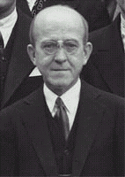
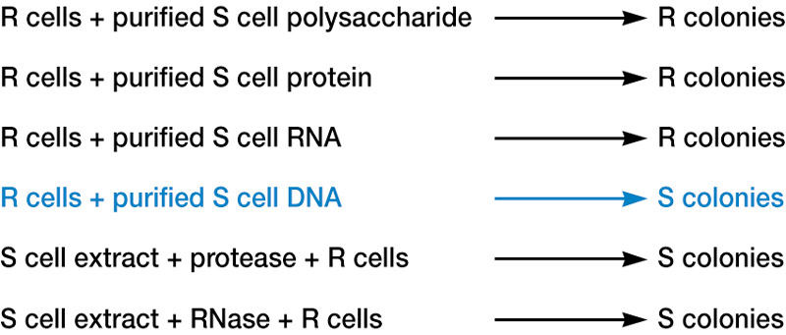
Avery在四十年代以更精密的实验设计重复了以上实验
Avery等的转化实验
分别用降解DNA、RNA、蛋白质的酶
作用于有毒的S型菌细胞抽提物
只有DNA被酶降解破坏的抽提物无转化活性
DNA是转化所必需的转化因子
结论:转化因子是DNA

Slide 8
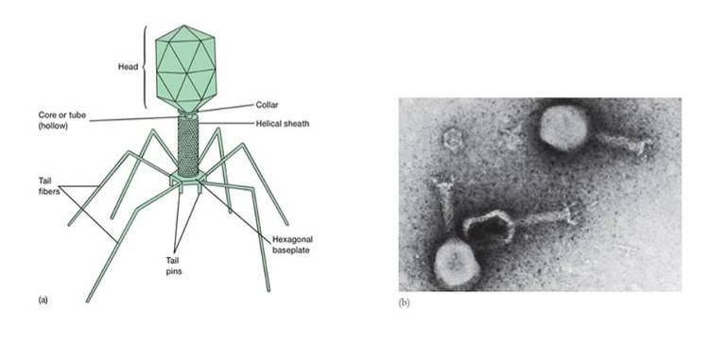
2、噬菌体感染实验
1952，Hershey & Chase, T2噬菌体

Slide 9
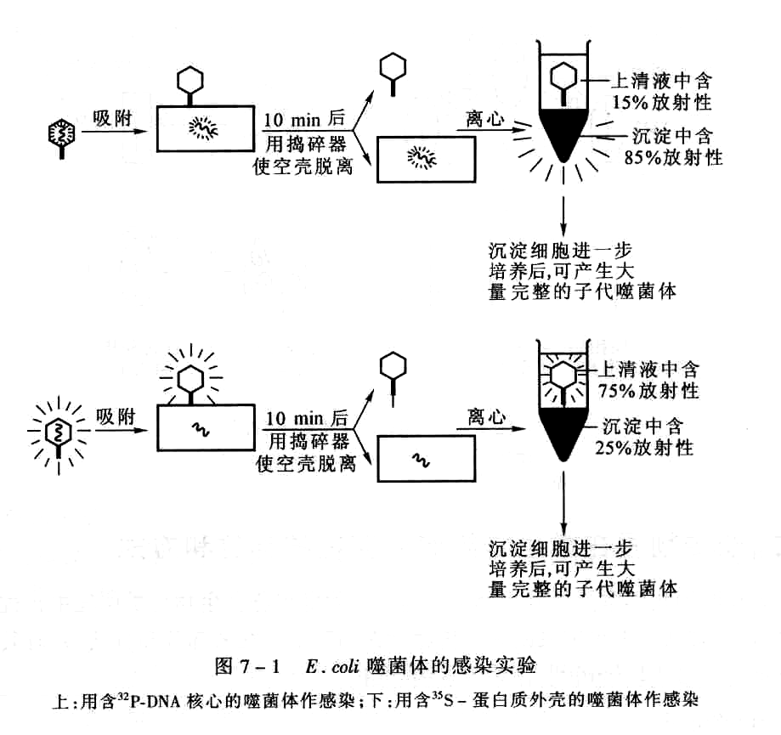

Slide 10
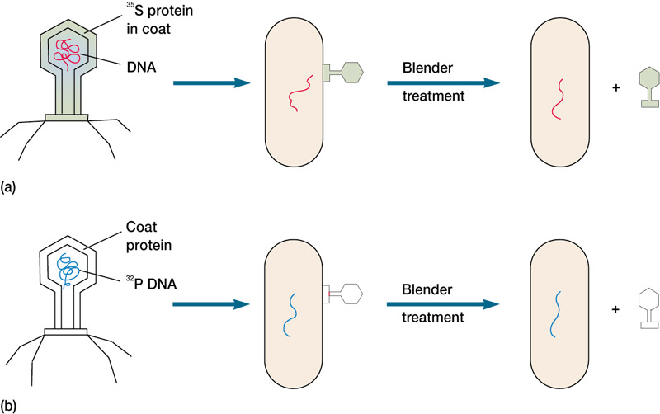
推论：决定T2噬菌体的蛋白质外壳的遗传信息的携带者是DNA
结论：在感染过程中，噬菌体的DNA进入细菌细胞中，它的蛋白质外壳并不进入细胞中去。

Slide 11
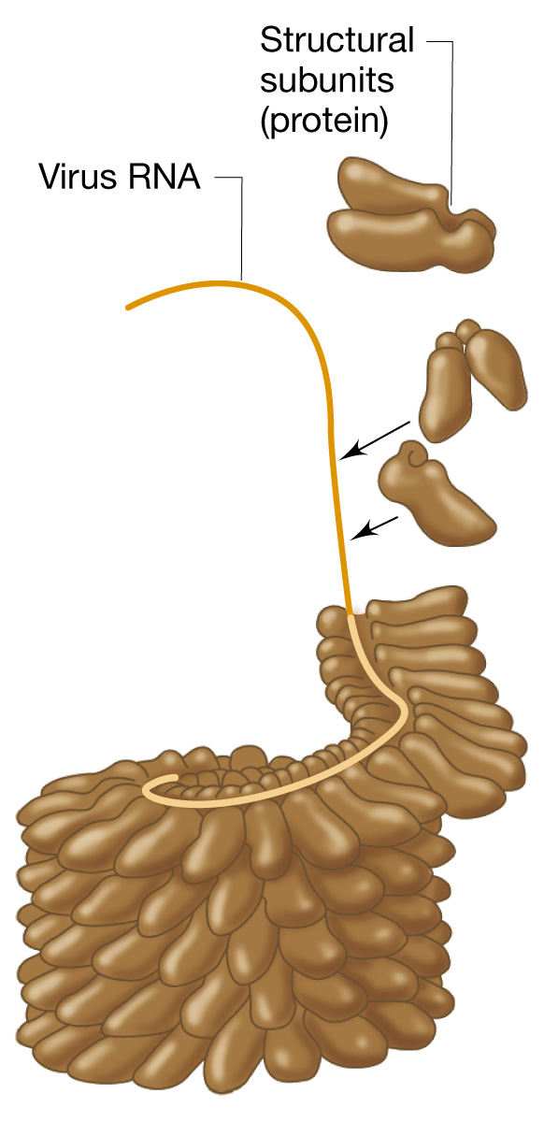
3、病毒重建实验
1956，Fraenkel-Corat,
Tobacco mosaic virus, TMV；
霍氏车前花叶病毒（HRV）。

Slide 12
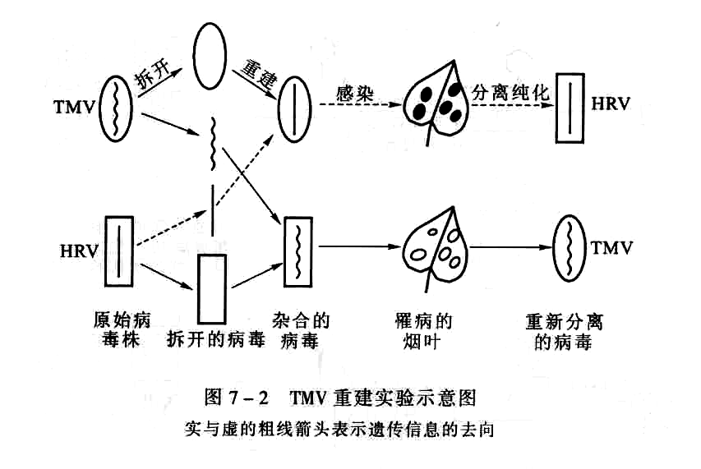

Slide 13
结 论：
证明核酸（DNA或RNA）是遗传的物质基础
简单的细菌（或病毒）解决复杂而重大的问题
微生物与高等生物具有共同的遗传本质

Slide 14
朊病毒的发现与思考
一种具有传染性的蛋白质致病因子
已知的传染性疾病的传播因子必须含有核酸
问题：蛋白质也可作为遗传物质么？
已知致病作用是由于正常的蛋白质PrP ^{c}改变折叠状态为所致，而这二种蛋白质的一级结构并没有改变：
PrP^{c} 改变折叠状态 PrP^{sc}

Slide 15
第一节 遗传的物质基础
朊病毒的发现与思考
1）蛋白质是否可以作为遗传物质？
prion是生命的一个特例？还是仅仅为表达调控的一种形式？
2）蛋白质折叠与功能的关系，是否存在折叠密码？

Slide 16
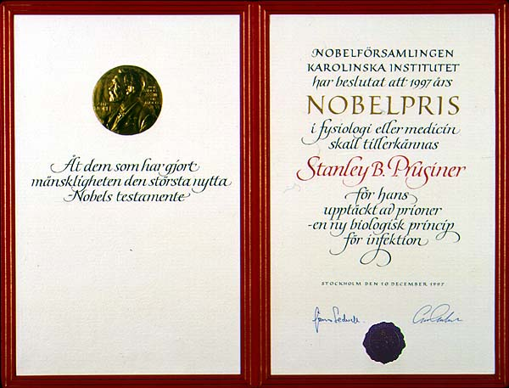
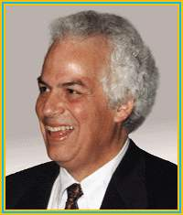
Prusiner (1982)提出羊搔痒病因子是一种蛋白质侵染颗粒
（proteinaceous infectious particle），并将之称做Prion或Virino。
-------朊病毒
1997年，Stanley B. Prusiner荣获诺贝尔奖

Slide 17
二、遗传物质在微生物细胞内的存在部位和方式
基因组: 单倍体细胞核内整套染色体所含的DNA分子及其所携带的全部基因
基因组的大小:
病毒10³bp
原核生物10⁶bp
真核生物10⁹bp

Slide 18
（一）七个水平
1. 细胞水平
不论是真核微生物还是原核微生物，
它们的大部或几乎全部DNA都集中在细胞核或核质体中。不同的微生物细胞或同种微生物的不同类型细胞中，
细胞核的数目是不同的。

Slide 19
2、细胞核水平
（1）真核生物的细胞核外被核膜，核内的DNA与组蛋白结合在一起， 形成结构稳定的染色体；
原核生物的类核无核膜，参与DNA折叠的类组蛋白与DNA结合后，帮助DNA进行高度折叠，DNA还与其他蛋白质相结合。如与复制、转录和加工有关的蛋白质结合在一起，其环状染色体DNA以紧密缠绕的、致密的、不规则小体形式存在，呈松散的核质体状态存在 。
（2）核外遗传物质：核外染色体
A) 真核生物的“质粒” ：
细胞质基因（线粒体、叶绿体）；酵母菌的2um质粒 ；
B) 原核生物的质粒：
F因子、R因子、Col质粒、Ti质粒、巨大质粒、降解性质粒

Slide 20
3. 染色体水平
（1）染色体数：
在不同生物体的每个细胞核内，往往有不同数目的染色体。
真核微生物常有较多的染色体；
在原核生物中，每一个核质体只是由一个裸露的环状染色体所组成，
对原核生物来说，染色体水平实际上就是核酸。
（2）染色体倍数：
染色体的套数也不同。
如果在一个细胞中只有一套相同功能的染色体，它就是一个单倍体。
在自然界中发现的微生物，多数都是单倍体的；
包含有两套相同功能 染色体的细胞，就称为双倍体。

Slide 21
4. 核酸水平
（1）核酸的种类：
多数生物的遗传物质是DNA，
只有部分病毒的遗传物质才是RNA。
（2）核酸的结构：
多数微生物的DNA是双链的，只有少数病毒为单链结构；
RNA也有双链与单链之分。
（3）DNA的长度：
真核生物的DNA比原核生物的长得多，但不同生物间的差别很大。
此外，同是双链DNA，其存在状态也不同：
在原核生物中都呈环状；在病毒粒子中呈环状或线状；
在细菌质粒中，DNA是呈超螺旋(或“麻花”)状。

Slide 22
5. 基因水平
基因是最小遗传功能单位。
基因的物质基础是一个具有特定核苷酸顺序的核酸片段。
每一个基因的分子量约为6.7×10⁵Da，约含1000-1500bp( 碱基对)，
一般每个细菌含有5，000—10，000个基因。
原核生物的基因调控系统是由一个操纵子(operon)和它的调节基因(regulator g ene)组成的。

Slide 23
一个操纵子又包含启动子(promotor) 、操纵基因(operator)和
结构基因(structure gene)。
结构基因是通过转录和翻译过程来执行多肽(酶及结构蛋白)合成的，
操纵基因是与结构基因紧密连锁在一起的，是阻遏蛋白的附着部位，
控制结构基因转录的开放或关闭。
启动子是转录的起始部位，是RNA多聚酶附着和启动的部位。
启动子和操纵基因不能转录RNA，不产生任何基因产物。
一般调节基因与操纵子有一定间隔距离(一般小于100个碱基)，
它是调节操纵子中结构基因活动的基因。

Slide 24
6.密码子水平
遗传密码就是指DNA链上决定具体氨基酸的特定核苷酸排列顺序。
每个密码子(codon)是由3个核苷酸顺序所决定的，它是负载遗传信息的基本单位。
各种生物都遵循着一套共同的密码。
由于DNA上的三联密码子要通过转录成mRNA密码后才能与氨基酸相对应，三联密码子一般都用 mRNA上的3个核苷酸顺序来表示。

Slide 25
7.核苷酸水平
核苷酸水平(即碱基水平) 可认为是一个最低突变单位或交换单位。
在绝大多数生物的DNA组分中，都只含腺苷酸(AMP)、胸苷酸(TMP)、鸟苷酸(GMP)和胞苷酸(CMP)4种脱氧核苷酸，
但也有少数例外，它们含有一些稀有碱基。
例如E.coli的T偶数噬菌体的DNA上就含有少量的5-羟甲基胞嘧啶。

Slide 26
（二）原核生物的质粒
质粒指游离于原核生物染色体外，具有独立复制能力的小型共价闭合环状DNA分子，即cccDNA (circular covalently closed DNA)。
1984年以后，在天蓝色链霉菌等放线菌中又发现携带有抗生素合成基因的线性质粒。
质粒上携带着某些染色体上所没有的基因，使细菌等原核生物被赋予了某些对其生存并非必不可少的特殊功能。
例如接合、产毒、抗药、固氮、产特殊酶或降解有毒物质等功能。所以质粒的消失不会造成菌体死亡。

Slide 27
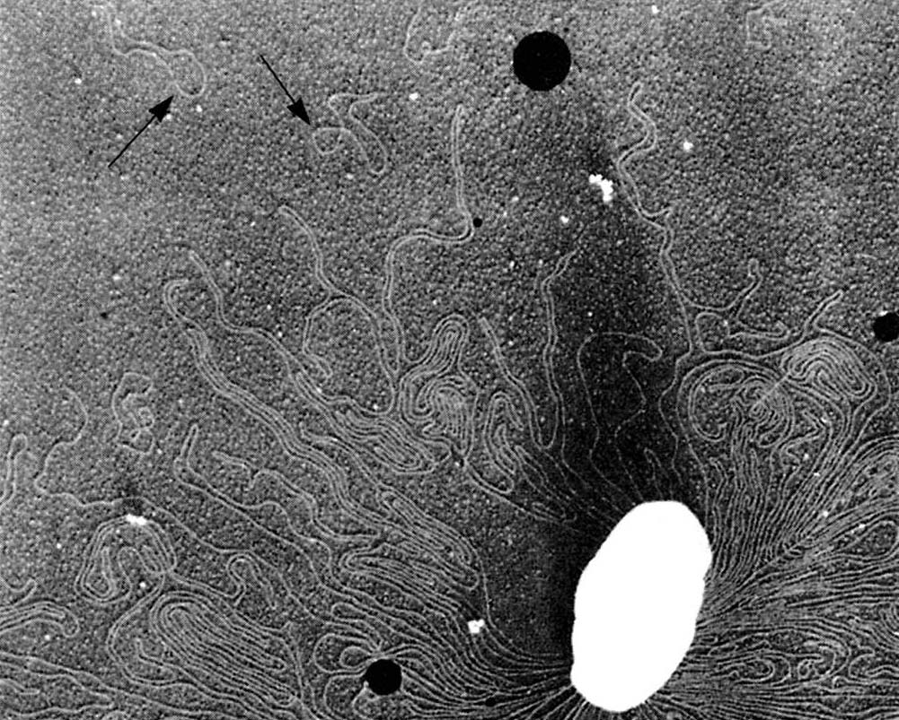

Slide 28
质粒特点：
独立自主复制：
质粒是一种复制子(replicon)。
严紧型复制控制(stringent replication control) ：
如果质粒复制与核染色体的复制同步，称为严紧型复制控制。
在这类细胞中，一般只含1～2个质粒。
松弛型复制控制(relaxed replication control) ：
如果质粒的复制与核染色体的复制不同步，称为松弛型复制控制，
在这类细胞 中，一般含10～15个或更多质粒。
整 合（Integration)：
是指质粒（或温和噬菌体、病毒、转化因子）等小型非染色体DNA插入核基因组等大型DNA分子中的现象。具有可整合性。
质粒消除(Curing or Elimination：
吖啶类染料、丝裂霉素C、紫外线、重金属、高温等抑制质粒复制，
引起子代细胞丢失质粒。

Slide 29
代表性质粒
1）F因子（fertility factor）
又称致育因子，
是大肠杆菌等细菌中决定“性别”的质粒。
可通过接合转移。

Slide 30
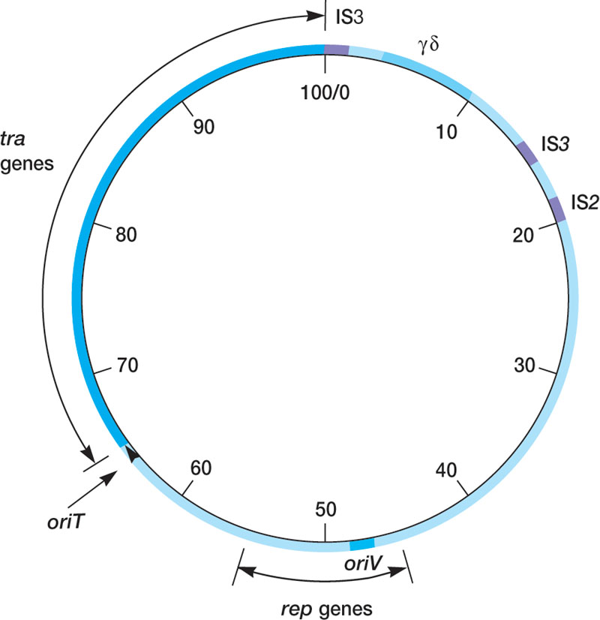
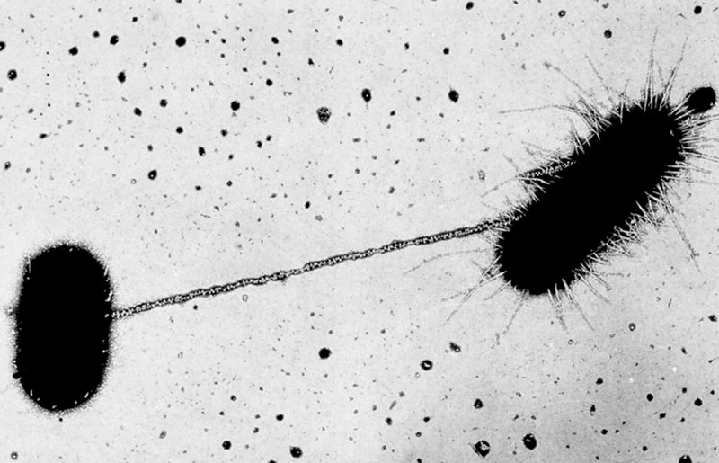

Slide 31
2）R因子（resistance factor）
又称抗药性质粒，具有多种抗生素抗性基因，并且可以在不同细菌中传递。可作为基因工程的载体。
3）Col因子（colicinogenic factor）
即产大肠杆菌素因子，属严谨型质粒，也可通过接合转移。大肠杆菌素是有Col因子编码的细菌毒素，具有通过抑制复制、转录、翻译或能量代谢等而专一杀死其它细菌的功能。

Slide 32
4）Ti质粒（tumor inducing plasmid）
即诱癌质粒，存在于根癌农杆菌（Agrobacterium tumefaciens）之中，
可引起多种双子叶植物的根癌。
Ti质粒是当今植物基因工程研究中的重要载体。
5）Ri质粒（root inducing plasmid）
外源基因的载体，用于次生代谢产物的生产。

Slide 33
6）降解性质粒
只在假单孢菌属（pseudomonas）存在的一系列质粒的总称，它们可以为一系列能降解复杂物质的酶编码，从而可以分解利用一般细菌所难以分解的物质。
这些质粒以其所分解的底物命名，如：CAM（樟脑）质粒、XYL（二甲苯）质粒、NAP（萘）质粒等。在环境保护上具有重大的应用价值。
7）mega质粒（巨大质粒）
在根瘤菌属（Rhizobium）中发现的一种质粒，分子量比一般质粒大几十到几百倍，故称巨大质粒，其上有一系列结瘤基因、固氮基因。

Slide 34
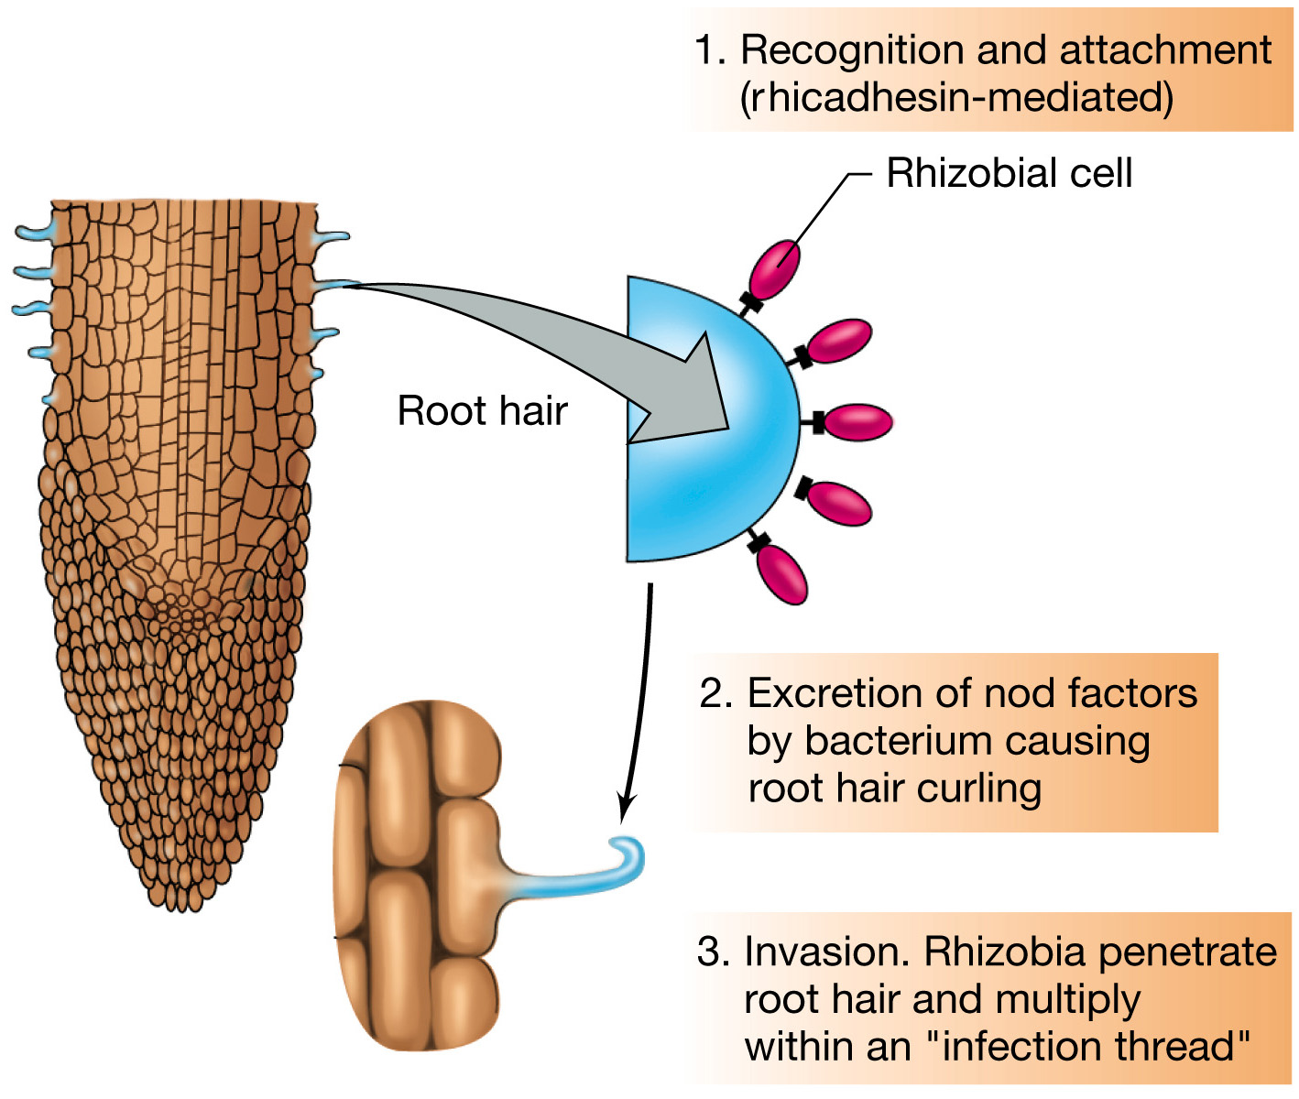
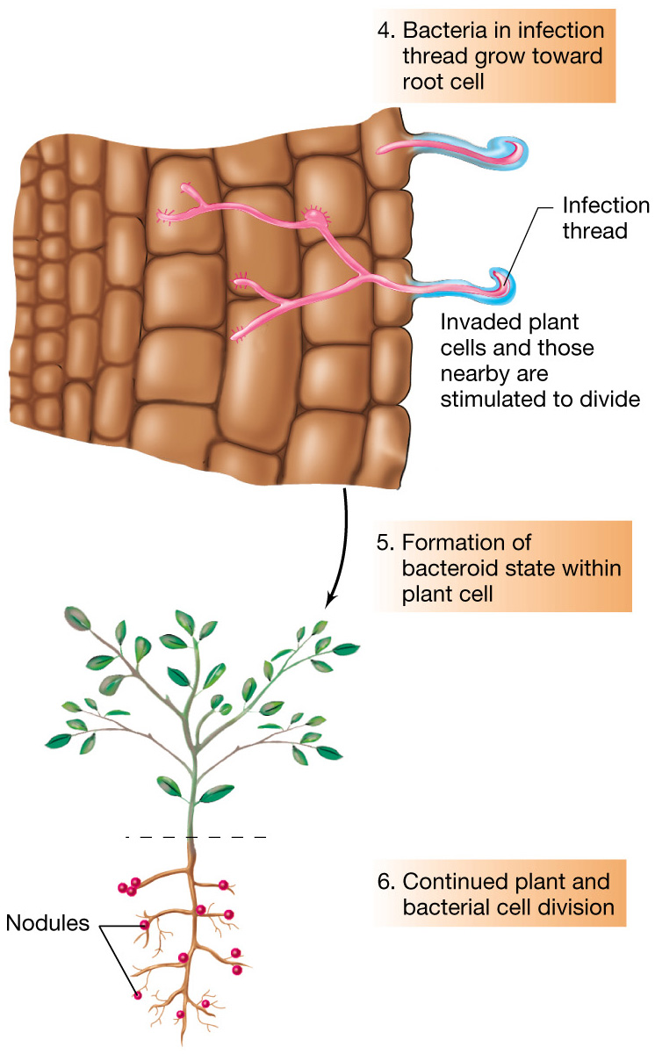
根瘤菌
Notes:
Figure: 19-65_1-3
Caption:
Steps 1-3 in the formation of a root nodule in a legume infected by Rhizobium. For a photomicrograph of an infection thread, see Figure 19.66a. For photos of root nodules, see Figures 19.62 and 19.64. Formation of the bacteroid state is a prerequisite for nitrogen fixation

Slide 35
第二节 基因突变与诱变育种
简称突变，是变异的一种，指生物体内遗传物质分子结发生
可遗传的变化。 基因突变是微生物遗传的核心内容之一。
基因突变的特点；
1）自发性； 2）非对应性； 3）稀有性； 4）独立性；
5）可诱变性；6）稳定性； 7）可逆性（可回复性）
微生物突变类型（原理、技术与方法）；
1）营养缺陷型； 2）抗药性突变型； 3）条件致死突变型；
4）形态突变型； 5）其它突变类型（产量、毒力改变等）；
基因突变机制：
诱变机制（碱基置换、移码突变和染色体畸变）；自发突变
紫外线损伤修复：

Slide 36
一、基因突变的特点
如何证明基因突变的自发性和非对应性？
三个经典实验
变量实验、涂布实验、影印实验
证明突变的性状与引起突变的原因间无直接对应关系！

Slide 37
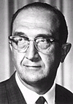
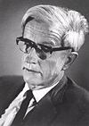
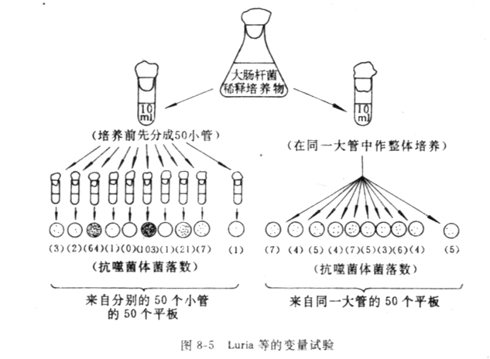
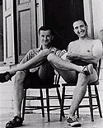
变量实验（fluctuation analysis）Salvador Luria and Max Delbruck（1943）
Salvador Luria
Max Delbruck
The Nobel Prize in Physiology or Medicine 1969

Slide 38
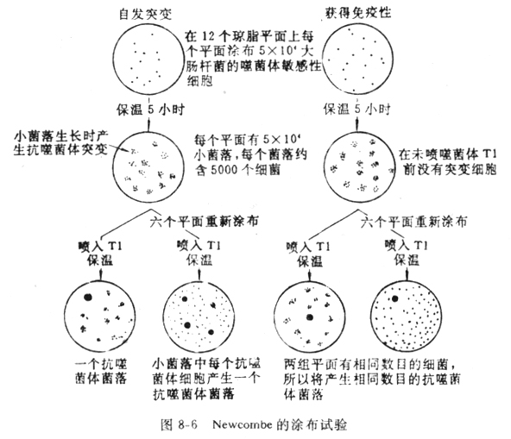
Newcombe的涂布实验（1949）

Slide 39
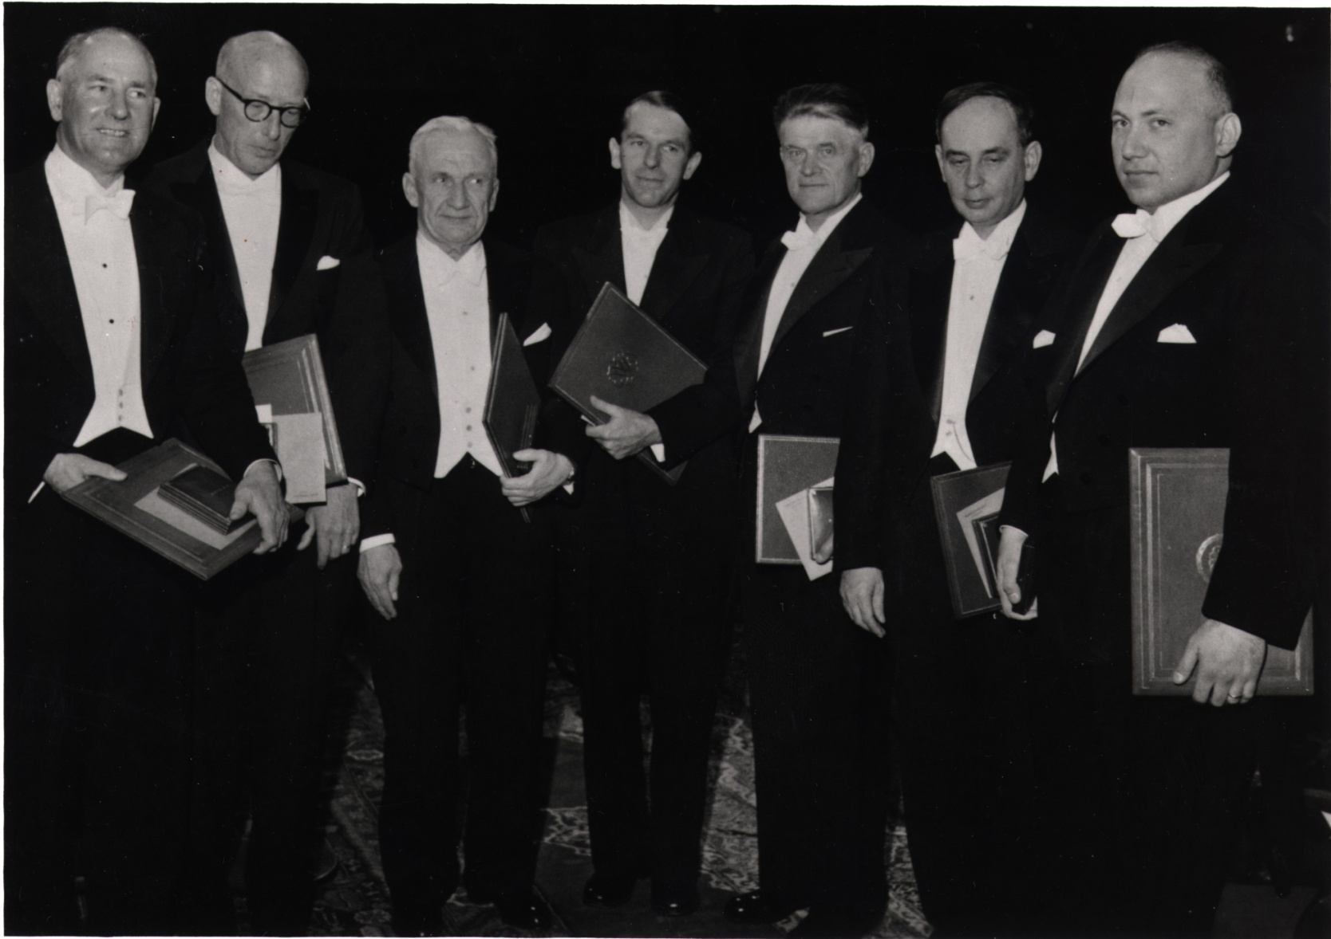
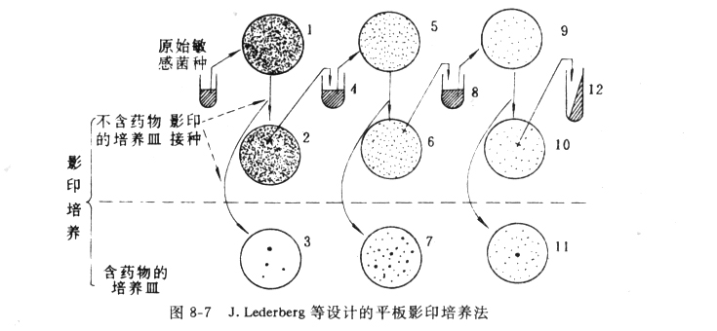
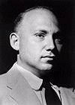
影印实验（replica plating ）Joshua Lederberg and Esther Lederberg（1952）
Joshua Lederberg
J. Lederberg is awarded the Noble Prize in
Medicine and Physiology in 1958

Slide 40
二、常见的微生物突变类型
（1）营养缺陷型（auxotroph）
某一野生型菌株由于基因突变而丧失合成一种或几种生长因子、碱基或氨基酸等的能力，因而无法在基本培养基（Minimum Media, MM)上正常生长繁殖的变异类型。
它们可在加有相应营养物质的培养基上选出。

Slide 41
特点：
在选择培养基（一般为基本培养基）上不生长
负选择标记
（突变株不能通过选择平板直接获得）

Slide 42
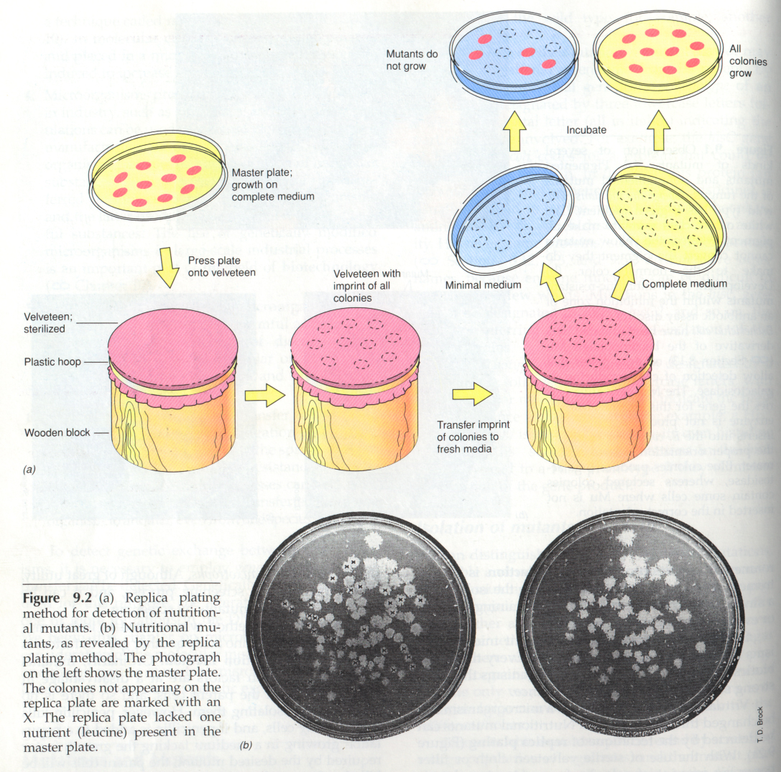
1）营养缺陷型
影印平板（Replica plating）法是Lederberg夫妇在1952年建立

Slide 43
（2）抗性突变型（resistant mutant）
由于基因突变而使原始菌株产生了对某种化学药物、致死物理因子或噬菌体抗性的变异类型。
它们可在加有相应因子的培养基上选出。
（3）条件致死突变型（conditional lethal mutant）
某菌株或病毒经基因突变后，在某种条件下可以正常的生长繁殖并实现其表型，而在另一种条件下却无法生长繁殖的突变类型。
例如：E.coil的Ts突变株（temperature-sensitive mutant，温度敏感突变株）, 可在37℃下正常生长, 而不能在42℃下生长。

Slide 44
（4）形态突变型（morphological mutant）
由于突变而产生的个体或菌落形态的变异，一般为非选择性突变。
如：孢子的有无、颜色；鞭毛、荚膜的有无；菌落的表面情况等。
（5）抗原突变型（antigenic mutant）
由于基因突变而引起的抗原结构发生改变的变异类型。
如：细胞壁缺陷型、鞭毛突变型等。

Slide 45
（6）产量突变型（producing mutant）
通过基因突变产生的在代谢产物的产量上同原始菌株有差别的突变类型。
正变株（plus-mutant）：
产量显著高于原始菌株的突变株。
负变株（minus-mutant）：
产量显著低于原始菌株的突变株。

Slide 46
三、突变率（mutation rate)
某一细胞或病毒粒子在每一世代中发生突变的几率。不具备可操作性。
用某一单位群体在每一世代中产生的突变株表示。具备可操作性。

Slide 47
四、基因突变机制
Ames试验——诱变剂与致癌物质检测
“生物化学统一性”法则：
所有生物的DNA在结构及特性上具有一致性
人和细菌在DNA的结构及特性方面是一致的，能使微生物发生突变的诱变剂必然也会作用于人的DNA，使其发生突变，最后造成癌变或其他不良的后果
让细菌代人受过！

Slide 48
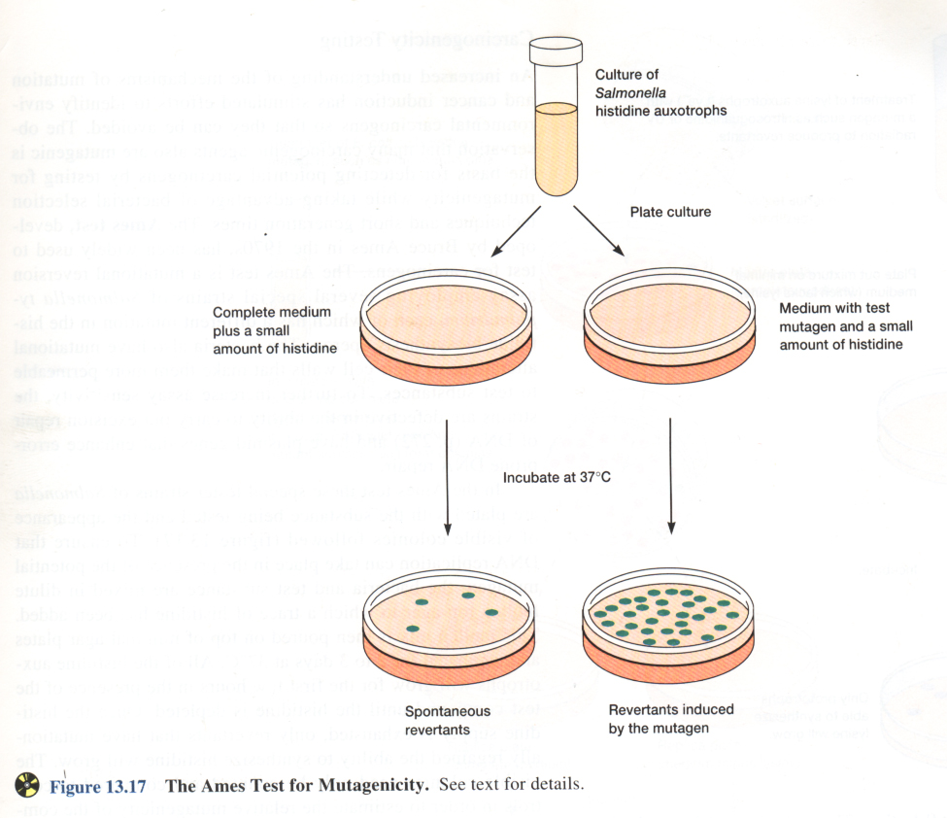
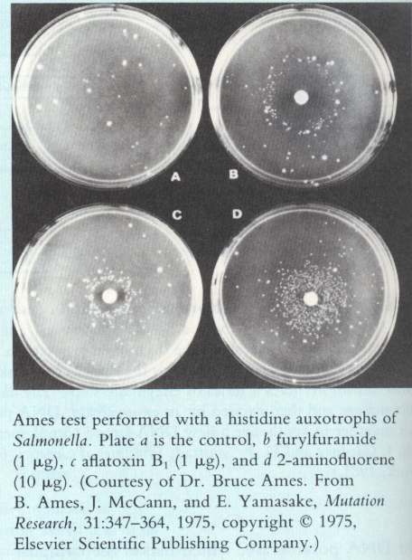
Ames试验
艾姆氏试验：利用细菌营养缺陷型（his⁻）的回复突变来检
测环境或食品中是否存在化学致癌剂的简便有效方法。

Slide 49
证明Ames试验重要性的应用实例：
国外曾开发了一种降低妇女妊娠反应的药物“反应停”，由于其
药效显著，在60-70年代十分流行，
但随后人们就发现畸形儿的出生率明显增高，而且生产畸形儿的
妇女大多曾服用“反应停”，后来采用Ames试验发现这种物质的确
具有很强的致突变作用，因此这种药物被禁止使用
但如果能在这种药物上市之前就进行Ames试验检测，那么这种大
量出生畸形儿的悲剧完全可以避免。

Slide 50
1、诱变机制
突变是可以诱发产生的
诱变剂（mutagen)：
具有诱变效应的任何物理、化学或生物因素。
诱发突变 (Induced mutation):
简称诱变，利用诱变剂显著提高基因突变频率的手段。

Slide 51
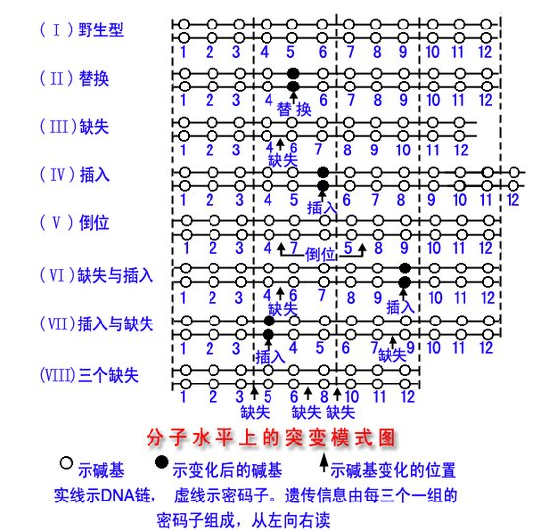
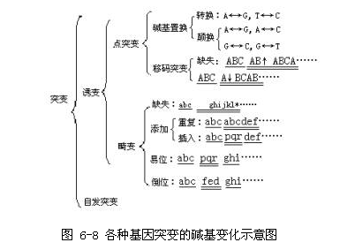

Slide 52
（1）碱基置换（base substitution）
遗传物质的微小损伤，只涉及一对碱基被另一对碱基替代。
两种类型：
转换（transition）：
DNA链中的一个嘌呤被另一个嘌呤或是一个嘧啶被另一个嘧啶所置换；
颠换(transversion)：
DNA链中一个嘌呤被另一个嘧啶或是一个嘧啶被另一个嘌呤所置换。
A(T) G (C)
A T(C)
G T(C)

Slide 53
碱基置换可以通过两个途径进行：
① 药物或辐射引起碱基化学变化
直接引起置换的诱变剂： 亚硝酸、羟胺、烷化剂等
② 碱基结构类似物的参入
间接引起置换的诱变剂： 5-BU（5-溴尿嘧啶），
2-AP（2-氨基嘌呤）、 5-AU（5-氨基尿嘧啶）等

Slide 54
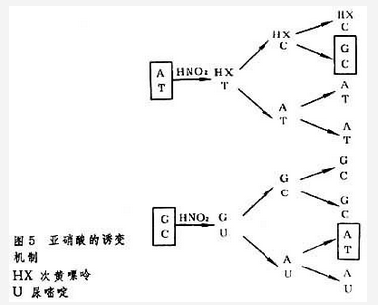
亚硝酸引起的置换

Slide 55
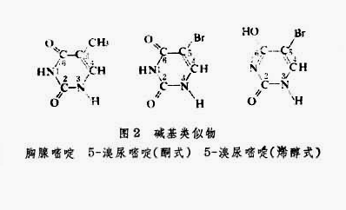
碱基结构类似物引起的置换

Slide 56
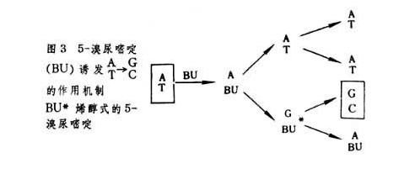
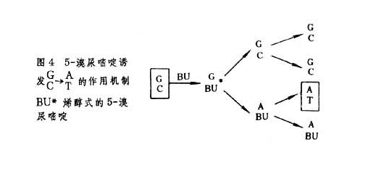

Slide 57
按遗传信息的改变方式 ，碱基置换产生以下三种突变类型
碱基置换引起密码子突变，进而影响多肽合成。
同义突变：同一种氨基酸一个密码子变为另一个密码子，
合成正常的蛋白质
错义突变：一种氨基酸的密码子变为另一种氨基酸的密码子，
合成差错蛋白质
无义突变: 一个氨基酸密码子变为终止密码子，
合成不完整蛋白质（截断的蛋白质）

Slide 58
（2）移码突变（frame-shift mutation 或phase-shift mutation）
移码突变：
指诱变剂使DNA分子中的一个或少数几个核苷酸的插入或缺失，
从而使该部位后面的全部遗传密码的阅读框架发生改变，进一步引起转录和翻译错误的一类突变。
诱变剂：丫啶类染料（丫啶橙、丫啶黄、原黄素等）
和一系列ICR类的化合物。
ICR：由美国的肿瘤研究所（Institute for Cancer Research）
合成，是一些由烷化剂与丫啶类化合物相结合的化合物。

Slide 59
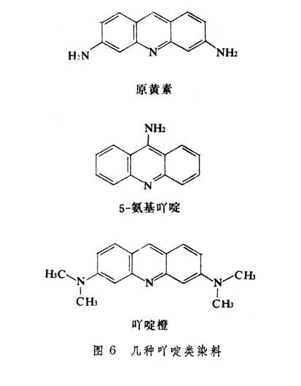

Slide 60
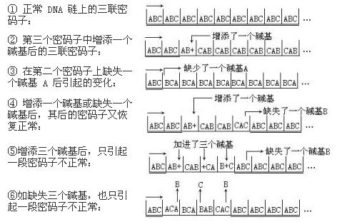

Slide 61
（3）染色体畸变（chromosomal aberration）
某些理化或生物因子，如电离辐射、烷化剂、亚硝酸、转座因子等，
引起DNA分子大片段损伤，称为染色体畸变（染色体内畸变；染色体间畸变）。
染色体结构改变：
缺失（deletion)、插入（insertion)、重复（duplication)、
易位（translocation）和倒位（inversion)。
染色体数目变化

Slide 62
转座因子(Transposable element, TE)
转 座(transpositon)：
DNA序列通过非同源重组，从染色体的某一部位转移到同一染色体的另一部位或其他染色体的某一部位。
转座因子:
具有转座作用的一段DNA序列。
当插入基因内部时，就会引起插入突变。

Slide 63
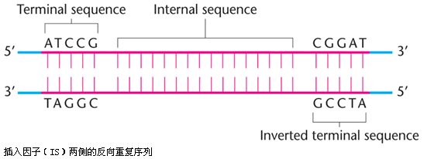
转座因子类型
插入序列（IS，insertion sequence）：
分子量最小（0.7～1.4kb），只能引起转座效应
而不含其它任何基因；

Slide 64
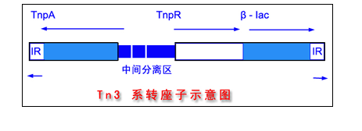
转座子（Tn，transposon）
分子量2～25kb，除了与转座有关的基因外，
常含有抗药性基因或乳糖发酵基因等其他基因；

Slide 65
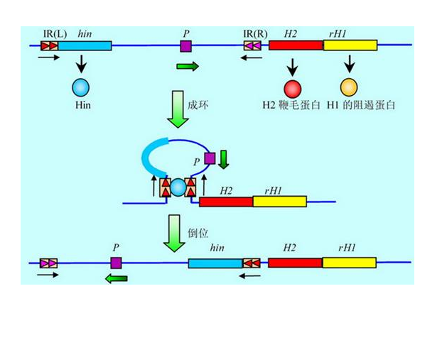
Mu噬菌体（mutator phage即诱变噬菌体）
是E.coli的一种温和噬菌体，无特定整合位点，
分子量37kb，含有20多个基因。

Slide 66
五、紫外线的损伤及修复机制
1、损伤机制：
主要作用是使同链ＤＮＡ的相邻嘧啶间
形成共价结合的胸腺嘧啶二聚体。
二聚体的出现会减弱双链氢键的作用，
并引起双链结构扭曲变形，
阻碍碱基间的正常配对，
从而有可能引起突变或死亡。

Slide 67
2、修复机制：
⑴光复活作用（photoreactivation）：
又称为SOS修复，
经紫外线照射过的微生物立即曝露于可见光
下时， 可明显降低其死亡率的现象。
是一种倾向差错型修复作用。

Slide 68
DNA的损伤修复
光复活
----TT----
----AA----
----TT----
----AA----
可见光激活
----TT----
----AA----
----TT----
----AA----
光复活酶 471aa

Slide 69
⑵暗修复（dark repair）
又称切除修复（excision repair），
这种修复与光无关，必须有四种酶的参与：
ａ．核酸内切酶
ｂ．核酸外切酶
ｃ．DNA聚合酶
ｄ．连接酶。

Slide 70
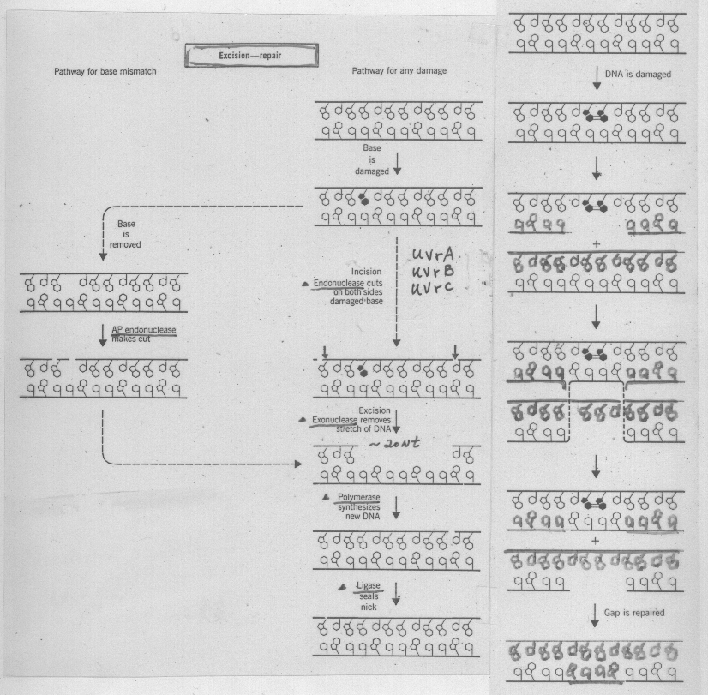
切除修复
Before Replication
Error-free
2个UvrA 、1个Uvr B 的复合物结合在DNA上沿DNA滑动
UvrA, B, C gene
Endonucleases
Exonuclease
DNA pol
Ligase
损伤处停止,
Uvr B与损伤碱基结合, A被C替代
UvrC与Uvr B 的结合使B切除4Nt, C切除7Nt
UvrD移走损伤的寡核苷酸，pol与ligase完成新的核苷酸链

Slide 71
六、突变与育种
（一）自发突变与育种
1、从生产中选育
2、定向培育优良品种
定向培育：指用某一特定因素长期处理某微生物的群体，同时不断的对它们进行移种传代，以达到积累并选择相应的自发突变株的目的。
1881，Pasteur：炭疽芽孢杆菌 ^{42℃,20天} 丧失产芽孢能力 ^{42℃},^{２～３个月}
无致病性 活菌疫苗
1910，A．Calmette & C．Guerin：牛型结核杆菌
^{牛胆汁、甘油、马铃薯培养基 传代２３０多次} 卡介苗（BCG vaccine）

Slide 72
（二）诱变育种
诱变育种 是指利用物理或化学等诱变剂处理均匀分散的微生物细胞群，促进其突变率显著提高，然后采用简便、快速、和高效的筛选方法，从中挑选出少数符合育种目的的突变株，以供生产或科研之用。

Slide 73
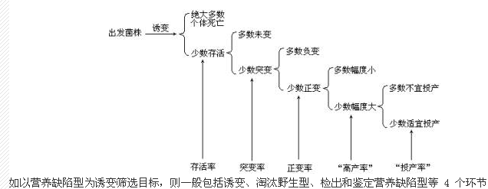
1、诱变育种基本环节（以产量突变为例）

Slide 74
2、诱变育种的几个工作原则
⑴ 选择简便有效的诱变剂
⑵ 挑选优良的出发菌株
⑶处理单细胞（或单孢子）悬液：
①处理均匀； ②避免长出不纯的菌落
③表型延迟现象：表型的改变落后于遗传型改变的现象。

Slide 75
⑷ 选用最适剂量：
例如U.V.诱变时,采用杀菌率为70～75%的相对剂量
多种诱变剂的先后使用；
⑸ 充分利用复合处理的协同效应：
同一诱变剂重复使用；多种诱变机同时使用；
⑹ 利用和创造形态、生理与产量间的相关指标
⑺ 设计高效筛选方案
（８）创造新型筛选方法

Slide 76
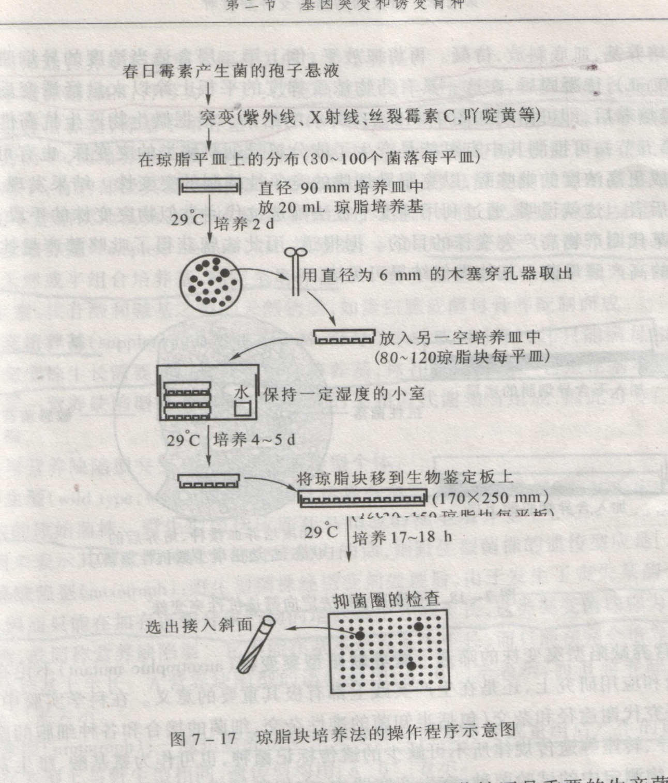
3、突变株筛选方法
1）产量突变株筛选
琼脂块培养法

Slide 77
2）抗药性突变株
梯度平板法
底层不含药品
上层含药品

Slide 78
3、营养缺陷型菌株的筛选
⑴ 三类培养基
① 基本培养基（MM，minimal medium） ：仅能满足某微生物的野生型菌株生长需要的最低成分组合培养基。
②完全培养基（CM，complete medium） ：可满足一切营养缺陷型菌株营养需要的天然或半组合培养基。
③补充培养基（SM，supplemental medium） ：只能满足相应的营养缺陷型菌株的生长需要的组合培养基。

Slide 79
⑵与营养缺陷型突变有关的三类遗传型
① 野生型（wild type）从自然界分离到的任何微生物在其发生营养缺陷突变之前的原始菌。其遗传型可用[A⁺B⁺]表示。
② 营养缺陷型（auxotroph）野生型菌株经诱变处理后，丧失了代谢途径中某种酶的合成能力，只能在加有该酶合成产物的培养基上才能生长，此类突变菌株，称为营养缺陷型菌株。
B营养缺陷型的遗传型可用[A⁺B⁻]表示，
A营养缺陷型则可以用[A⁻B⁺]表示。
③ 原养型（prototroph）营养缺陷型菌株经回复突变或重组后产生的菌株，其营养要求上与野生型相同，均为[A⁺B⁺]。

Slide 80
⑶营养缺陷型的筛选方法
① 诱变处理
② 淘汰野生型
抗生素法； 菌丝过滤法
③ 捡出缺陷型
夹层培养法：4层
限量补充法：加入微量（0．01%以下）的蛋白胨
或相应物质。
逐个捡出法：CM和MM平板上对应点种。
影印接种法：
④ 鉴定缺陷型：
生长谱法（auxanography）：菌液＋MM＋微量营养物鉴定

Slide 81
第三节 细菌基因转移和重组
细菌基因转移与重组
微生物遗传学的核心之一
细菌的三种基因水平转移形式：
转化、接合、 转导

Slide 82
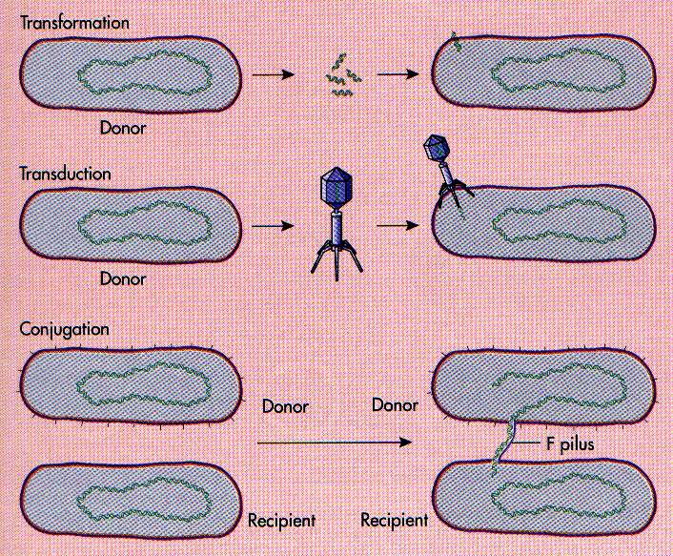
细菌基因交流的方式

Slide 83
一、细菌的遗传转化（genetic transformation）
1928年，Griffith发现肺炎链球菌（Streptococcus pneumoniae）
的转化现象
目前已知有二十多个种的细菌具有自然转化的能力
自然感受态的受体细胞
进行自然转化的条件：
外源游离DNA分子

Slide 84
自然遗传转化的基本概念；
感受态；
转化模型；
自然转化→→→人工转化→→→基因工程
基因工程的奠基石和基础技术
环境中发生的自然转化：水平基因转移、生物进化

Slide 85
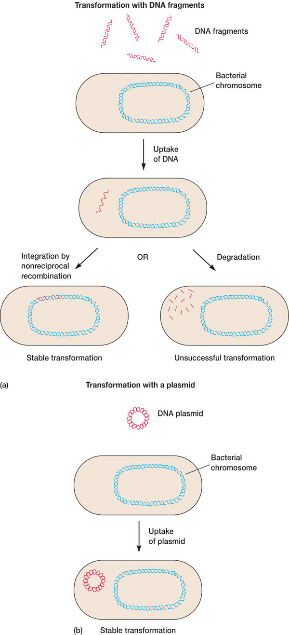
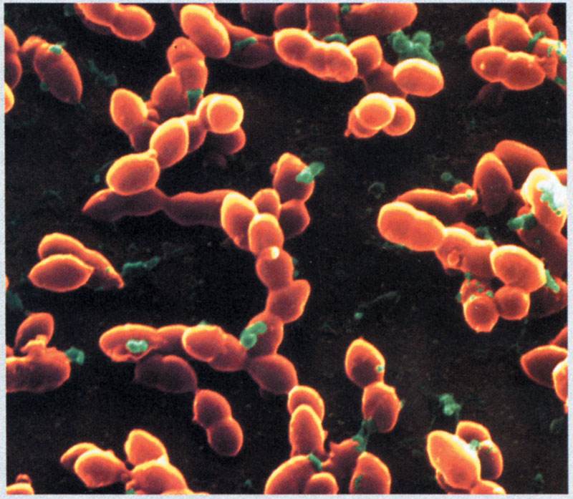
转化（Transformation）
转化一般是指某一基因型的细胞从周围介质中吸收来自另一基因型细胞的DNA而使受体的基因型和表型发生相应变化的现象。
一、自然转化
通常将不经特殊处理的细菌细胞从其环境中吸收外来DNA的过程称为自然转化.
自然转化一般可人为地分为下列三个阶段
(1)感受态的出现
(2)DNA的结合与进入
（3）DNA的整合

Slide 86
人工转化
如果通过二价阳离子处理，大肠杆菌和许多G⁻细菌能产生感受态；
对另一些细菌特别是某些G⁺细菌，则可通过制备原生质体实现DNA转化。
1.大肠杆菌的转化
1970年Mandel和Higa首先发现DNA在高Ca⁺的条件下能够被受体细胞摄入和转化。

Slide 87
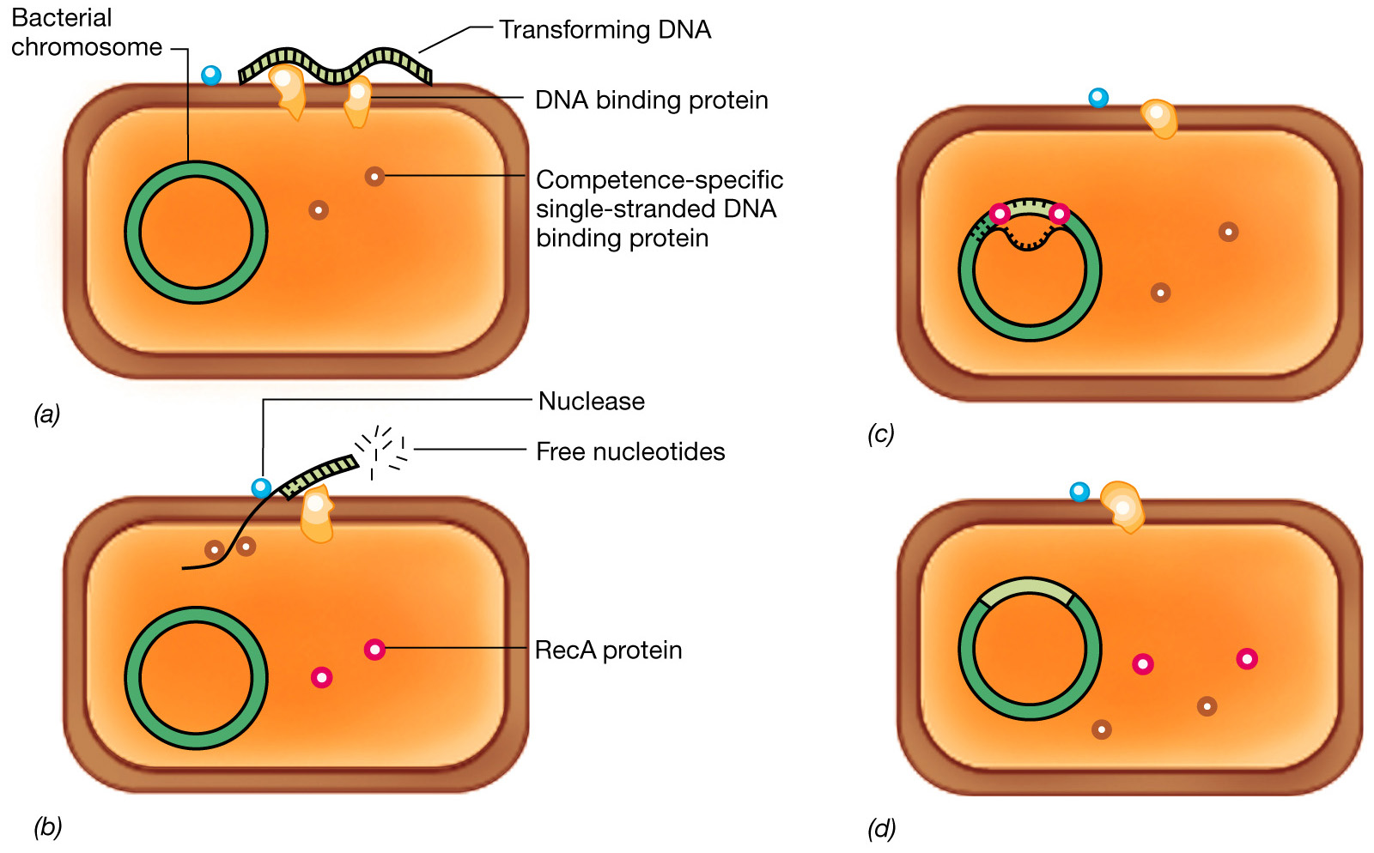
DNA的转化

Slide 88
2.PEG介导的转化
不形成自然感受态的G⁺细菌如枯草芽孢杆菌和放线菌，可通过聚乙二醇的作用实现。

Slide 89
3.电穿孔法
所谓电穿孔法是用高压脉冲电流击破细胞膜或将细胞膜击成小孔，使各种大分子能通过这些小孔进入细胞，所以又称电转化。
4.基因枪转化
该方法是将包裹有DNA的钨颗粒像子弹一样用高压射进细胞并使DNA留在细胞内，特别是留在细胞器中。

Slide 90
利用转化绘制遗传图
1.连锁检测
判断两个基因是否连锁，一个可靠的依据是观察DNA浓度降低时的转化频率的改变。
2.遗传图的绘制
受体所摄取的外源DNA只是一个小片段，如果两个基因在染色体上相距较远，那么就不可能为同一片段DNA所携带；
如果两个基因紧密连锁时，他们就有很大可能被同一转化因子所携带，一同整合到受体细胞上，可通过两个紧密连锁的基因共转化来绘制遗传图。

Slide 91
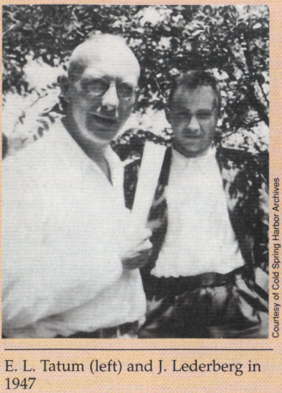
二、细菌的接合作用(conjugation)
1.实验证据
通过细胞与细胞的直接接触而产生的
遗传信息的转移和重组过程
1946年，Joshua Lederberg 和Edward L.Taturm
细菌的多重营养缺陷型杂交实验

Slide 92
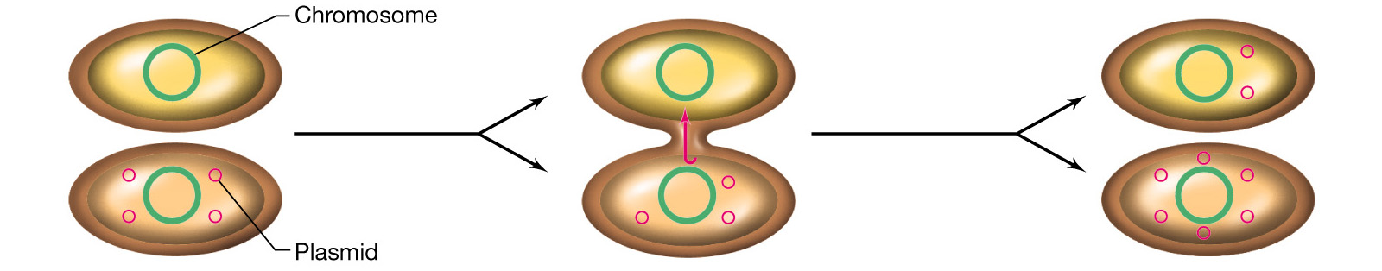
接合作用（Conjugation）
在供体细胞和受体细胞直接接触后，质粒从供体细胞向受体细胞转移的过程叫做接合作用。
接合 质粒的转移

Slide 93
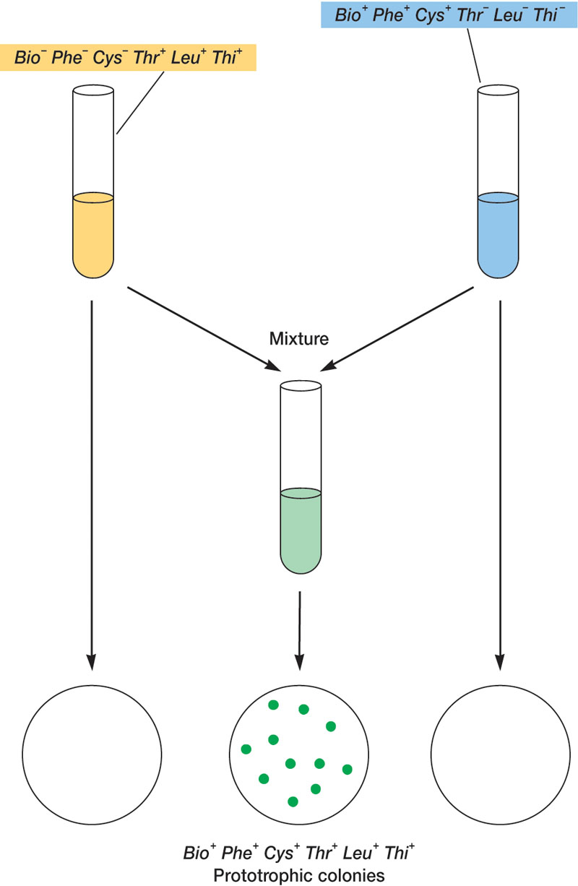
2 接合现象的发现与证实
1946年，Lederberg和Tatum在实验中成功地发现了细菌的接合现象。
他们用大肠杆菌K12的两个营养缺陷型菌株混合培养。
结果可以解释为细菌接合以后发生基因重组的结果，
但是必须要排除下列几种解释：
（1）转化作用的排除
（2）互养的排除(借助噬菌体)
(3) 恢复突变的排除(突变率）
(4） 遗传物质的单向转移(供体与受体的抗性标记)
（5）F质粒的发现

Slide 94
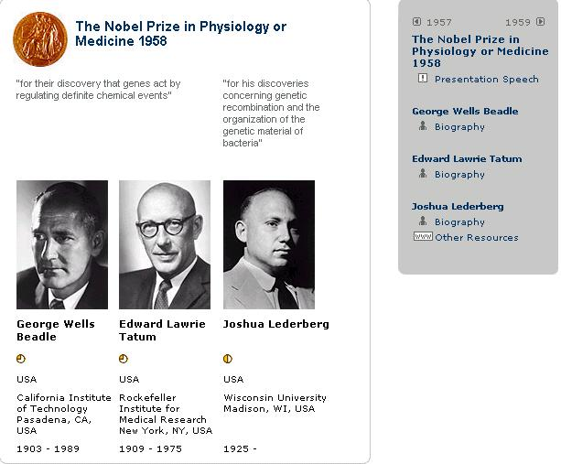

Slide 95
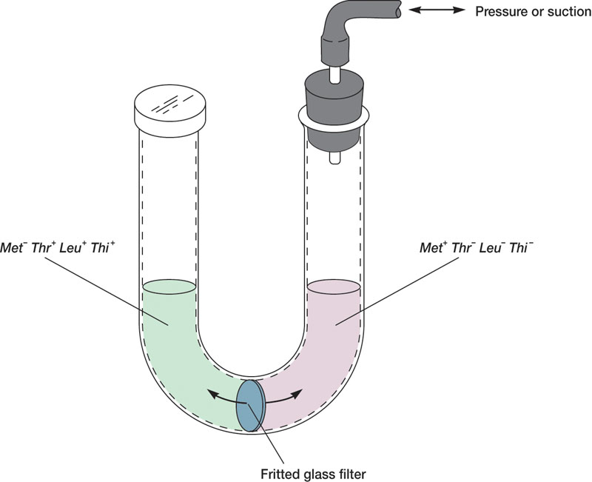
转化作用的排除：证实接合过程需要细胞间的直接接触的 “U”型管实验（ Bernard Davis，1950 ）
重组子不是转化的结果
需要两亲本的接触

Slide 96
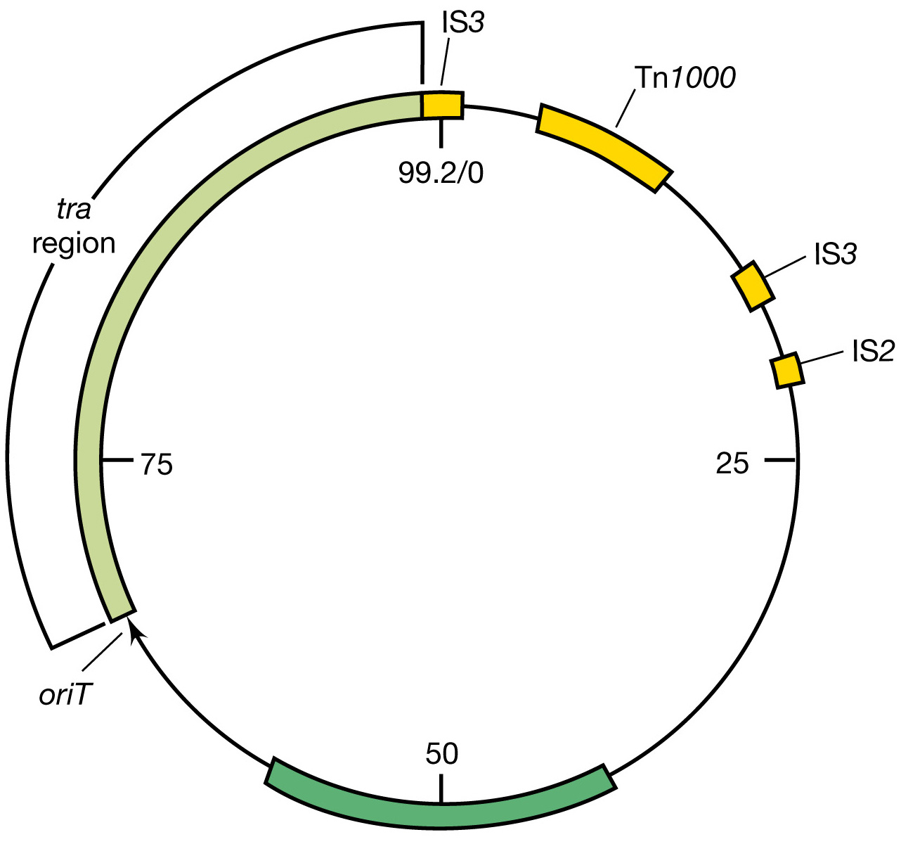
F质粒的结构及其在细胞中的存在状态
1. F质粒的遗传结构
F质粒为双链环状DNA分子，DNA长度为99159bp。
F质粒的结构由三个主要区段组成：
（1）转移区
（2）复制区
（3）插入区
2.F质粒在细胞内的存在形式
根据大肠杆菌细胞内有无F质粒及F质粒在细胞内的存在状态可将细胞分为四种类型：F⁻、F⁺、Hfr、F’
插入区
99159bp
复制区

Slide 97

两株E.coli的接合电镜照片

Slide 98

F⁻
不含F质粒
F⁺
含有F质粒
Hfr
F质粒整和到宿主染色体上，并随之复制
F’
携带了宿主的一部分染色体的F质粒

Slide 99
F⁻
F⁺ x F⁻
F⁺
F’
Hfr

Slide 100
a）F⁻菌株， 不含F因子，没有性菌毛，但可以通过 接合作用接收
F因子而变成雄性菌株（F+）， 细胞表面同样有性菌毛。
b）F⁺菌株， F因子独立存在，细胞表面有性菌毛。
c）Hfr菌株，F因子插入到染色体DNA上，细胞表面有性菌毛
d）F′菌株，Hfr菌株内的F因子因不正常切割而脱离染色体时，
形成游离的但携带一小段染色体基因的F因子，特称为F′

Slide 101


Slide 102

F质粒与接合作用
1.F⁺*F⁻杂交
F⁺还有少量的性菌毛，细菌的接合过程分两步，即接合配对的形成和DNA转移。
接合作用完成后，受体细胞也变成了含有F因子F⁺细胞，即：
F⁺*F—2F⁺。

Slide 103


F因子不易转入受体细胞中，
故Hfr×F⁻ 杂交后的受体细胞（或称接合子）大多数仍然是F⁻。

Slide 104

3.F’*F⁻杂交
与温和噬菌体一样，F质粒在脱离Hfr细胞的染色体时也会发生差错，从而形成带有细菌染色体基因的F’质粒。

Slide 105
F’×F⁻与F⁺×F⁻的不同：
供体的部分染色体基因随F′一起转入受体细胞

Slide 106
中断杂交实验和基因定位
1.中断杂交实验
将两个菌株在培养液中进行通风培养，每隔一段时间取样，把菌液放在组织捣碎器里搅拌以中断杂交，经过稀释接种到鉴别培养基上，待形成菌落后鉴定它们的基因型。1975年Wollman和Jacob首次进行中断杂交实验。

Slide 107

中断杂交试验

Slide 108

中断杂交实验和基因定位

Slide 109


Slide 110

大肠杆菌的环状基因图

Slide 111
三、细菌的转导(transduction)
(1) 意外的发现
1951年，Joshua Lederberg和Norton Zinder为了证实大肠杆菌以外的其它菌种是否也存在接合作用，用二株具不同的多重营养缺陷型的鼠伤寒沙门氏菌进行类似的实验
用“U”型管进行同样的实验时，在给体和受体细胞不接触的情况下，同样出现原养型细菌！

Slide 112
Why and How ?
沙门氏菌LT22A是携带P22噬菌体的溶源性细菌
另一株是非溶源性细菌
基因的传递很可能是由可透过“U”型管滤板的P22噬菌体介导的
一个表面看起来的常规研究却导致
一个惊奇和十分重要发现的重要例证！
（转导这一重要的基因转移途径的发现）

Slide 113
转导（Transduction ）
转导是利用噬菌体为媒介，将供体菌的DNA转移到受体的现象。

Slide 114
转导可分为两种类型：
普遍性转导和局限性转导 。
普遍性转导：
供体的任何染色体DNA片段都可以转移至受体细胞
局限性转导：
靠近染色体上溶源化位点的DNA片段转移至受体细胞

Slide 115
（一）局限性转导
以部分缺陷噬菌体为媒介，只能使供体的一个或少数几个基因转移到受体的转导作用。

Slide 116

转导

Slide 117

局限性转导

Slide 118
（二）普遍性转导
以完全缺陷噬菌体为媒介，使供体的任何基因转移到受体的转导作用。

Slide 119

一、普遍性转导（generalized transduction）
1952年Lederberg和他的学生把鼠伤寒沙门菌的一个突变菌株LT22和另一个突变菌株LT2在基本培养基上进行混合培养，结果在107细胞中得到大约100个原养型菌落。 通过一系列实验，发现可过滤因子，经证实是温和噬菌体P22，这就是最早发现的转导现象。

Slide 120
四、原生质体融合（protoplast fusion）
1、概念：
通过人为的方法，使遗传性状不同的两细胞的原生质体发生融合，进而发生遗传重组以产生同时带有双亲性状的、遗传性稳定的融合子（fusant）的过程，称为原生质体融合。

Slide 121

2、原生质融合的主要步骤

Slide 122
第四节 菌种保藏
性状稳定的菌种是微生物学工作最重要的基本要求，
否则生产或科研都无法正常进行。
影响微生物菌种稳定性的因素：
a）变异；
b）污染；
c）死亡；

Slide 123


基本要求：
在一定时间内使菌种不死、不变、不乱

Slide 124
由于微生物的多样性，不同的微生物往往对不同的保藏方法有不同
的适应性，迄今为止尚没有一种方法能被证明对所有的微
生物均适宜。
因此，在具体选择保藏方法时必须对被保藏菌株的特性、保藏物的使用特点及现有条件等进行综合考虑。
对于一些比较重要的微生物菌株，则要尽可能多的采用各种不同的手段进行保藏，以免因某种方法的失败而导致菌种的丧失。

Slide 125


Slide 126
第五节 微生物与基因工程
1）克隆载体：质粒、病毒、噬菌体；
2）基因产物的重要表达载体；
3）工具酶
4）基因克隆的重要宿主，
5）人工转化方法（在微生物自然转化现象的基础上发展起来的）；
6）理论基础（主要来自对微生物的研究）；
7）丰富而独特的基因资源；
微生物学不仅为基因工程提供了理论基础，同时也提供了操作技术。

Slide 127
微生物与基因工程工具酶
基因工程所用到的绝大多数工具酶都是从不同微生物中分离和纯化而获得的

Slide 128

一、限制性核酸内切酶（restriction endonuclease）
识别序列；
切割形成粘性末端；
切割形成平末端；
同裂酶；
同尾酶；
II类型限制酶的基本特点：

Slide 129

限制性内切酶的作用

Slide 130

二、其它工具酶：
DNA聚合酶：
碱性磷酸脂酶：
核酸外切酶：
单链核酸内切酶：
mRNA合成双链cDNA

Slide 131
微生物与克隆载体
质粒载体
λ噬菌体载体
柯斯质粒载体
M13噬菌体载体
真核细胞的克隆载体
人工染色体

Slide 132

重组质粒的构建和克隆

Slide 133


外源基因的表达
表达基因的克隆

Slide 134

Ti质粒介导的转基因植物

Slide 135
微生物作为克隆载体的宿主
常用的基因工程宿主
1）大肠杆菌
2）枯草芽孢杆菌
3）酿酒酵母
特点：生长迅速、极易培养、能在廉价培养基中
生长，遗传学及分子生物学背景十分清楚

Slide 136

THANK YOU !

